Slide 1


Tema: Universo del discurso Kínder
OBJETIVO:
Analizar los procesos que se realizan en un kínder y desarrollar una estructura de base de datos de acuerdo a las necesidades solicitadas.
Poner en practica los conocimientos obtenidos en clases.
Universidad Laica Eloy Alfaro de Manabí
Nombre: Conforme Yacué Jhon Kennedy
Carrera: Ingeniería en Sistemas
Materia: Administración de bases de datos 5 “A”
Colaborador: Ing. Robert Moreira Centeno

Slide 2
Índice
Universo del Discurso
Modelo Conceptual
Modelo Lógico
Modelo Físico
Creación de Tablas
índices de tablas
Claves foraneas
Insercción de Datos
Consulta 1
Consulta 2
Consulta 3
Enlace Github
Conclusiones

Slide 3
Universo del Discurso
El kinder “Amaia Moreira” desea un sistema para la gestión de sus actividades, desarrollar un modelo de datos que cumpla lo siguiente, agregue campos o tablas según su análisis lo requiera siempre y cuando justifique su criterio. Se debe almacenar información de los niños: C.I., nombres, apellidos, género, nacionalidad; se debe almacenar datos de los padres de forma obligatoria y puede haber información de tutores quienes han asumido por algún motivo la tutela de los niños: C.I., nombres, apellidos, genero, nacionalidad, dirección y teléfono de hogar y domicilio; se debe almacenar información del estado social y de salud de los infantes, como: talla de vestimenta, talla de zapatos, alergias, medicamentos de toma regular, última fecha en la que estuvo enfermo, diagnóstico y doctor tratante. El kínder cuenta con programas para la estimulación del desarrollo intelectual, emocional y motriz del niño, existe un conjunto de profesionales que la institución contrata de los cuales es relevante almacenar además de la información necesaria (que usted debe determinar) el número de certificado profesional emitido por la senescyt. Cada uno de los profesionales que ingresa registra una propuesta personal denominada “actividadenprograma” que pertenece a uno de los 3 programas, para lo cual se debe almacenar una descripción de lo que plantea, materiales a usar, tiempo de duración en meses; Los infantes son inscritos a estas actividades en la cual obtienen un rendimiento de: regular, bueno o excelente y las observaciones del caso. El kínder solo acepta infantes para los programas entre los 3 y 4 años de edad (se debe hacer con trigger). Su modelo de datos debe lograr lo anterior y además poder realizar las siguientes consultas:
- ¿Qué estudiantes no tienen a su madre de forma activa en su vida? ¿Qué estudiantes no tienen a su padre de forma activa en su vida?
- Cantidad de calificaciones regulares, buenas y excelentes en cada actividad por cada infante.
- Cantidad de profesores hombres y mujeres que tiene cada programa.

Slide 4

MODELO CONCEPTUAL

Slide 5
MODELO LOGICO

Slide 6
MODELO FISICO

Slide 7
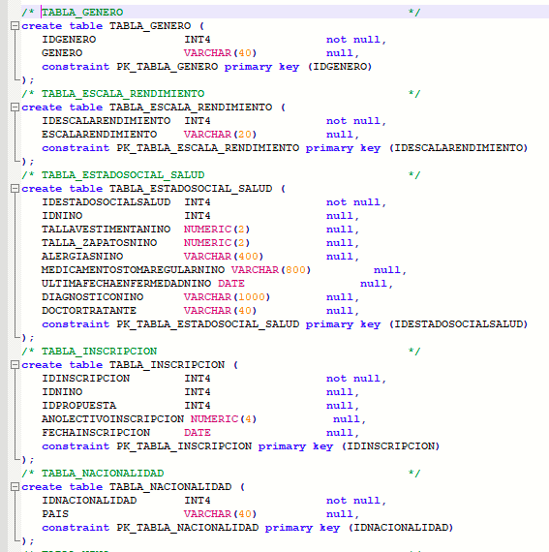
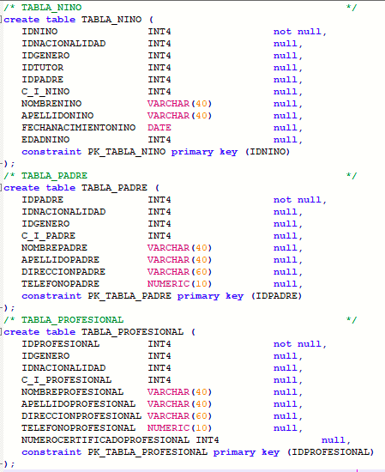
CREACIÓN BASE DATOS
CREACIÓN DE TABLAS

Slide 8
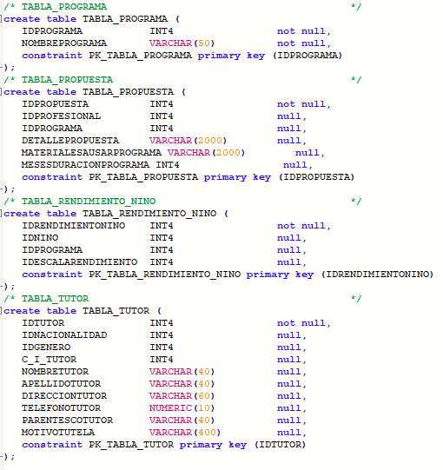
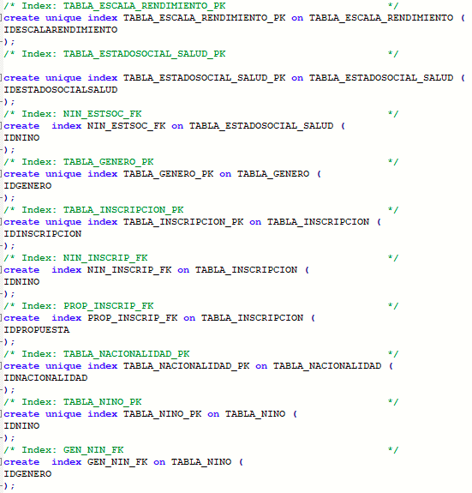
CREACIÓN DE TABLAS
INDICES

Slide 9
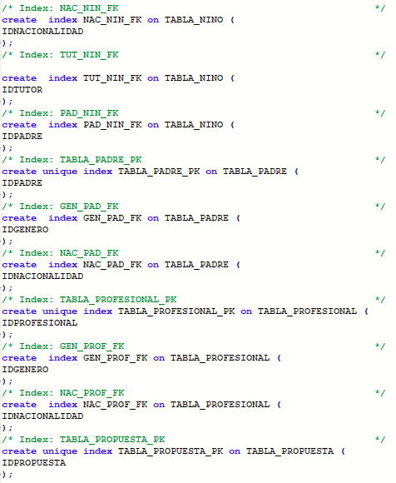
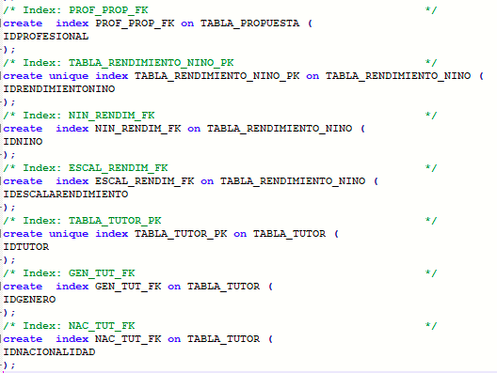
INDICES

Slide 10
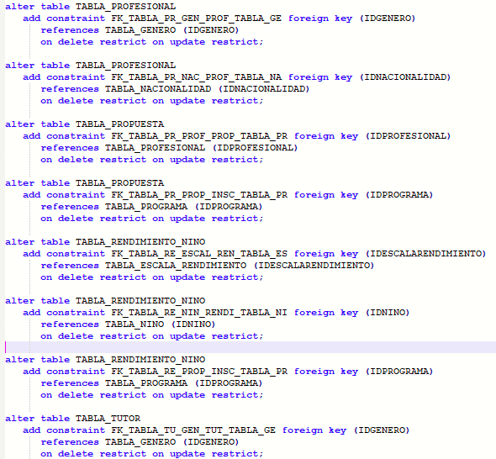
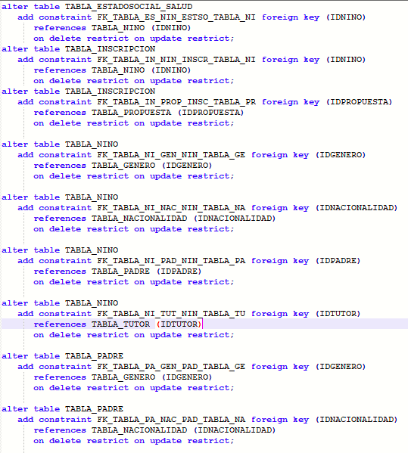

CLAVES FORANEAS

Slide 11
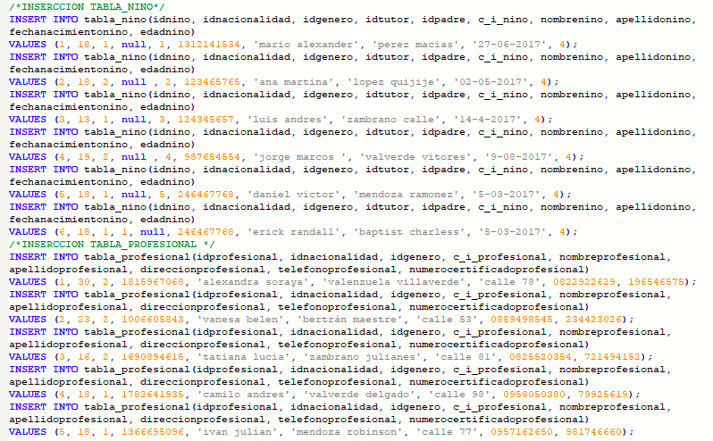
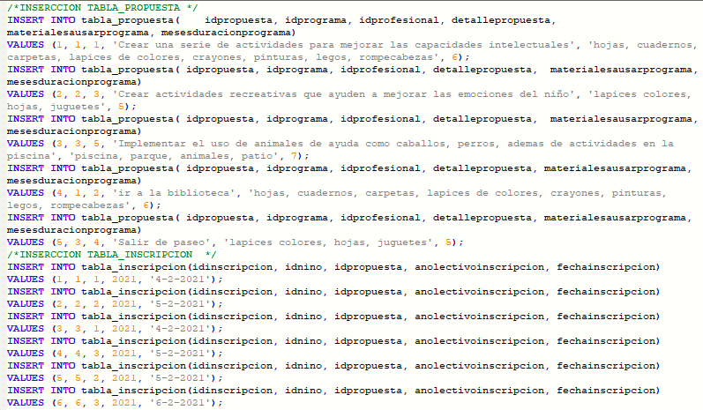
INSERCCIÓN DE DATOS

Slide 12
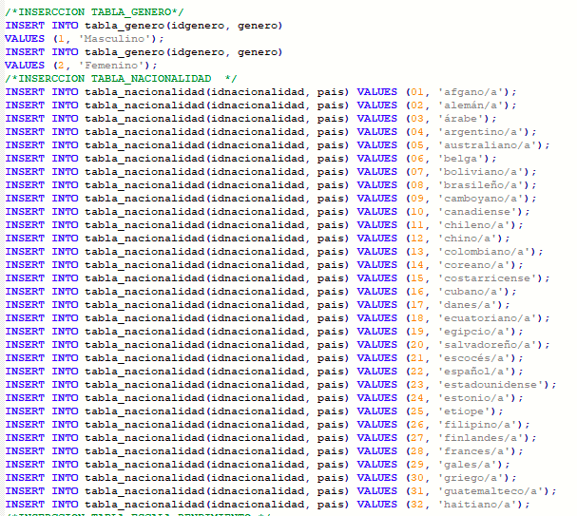
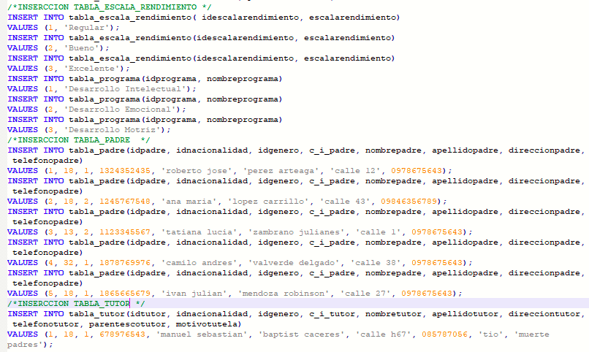
INSERCCIÓNES DE DATOS

Slide 13
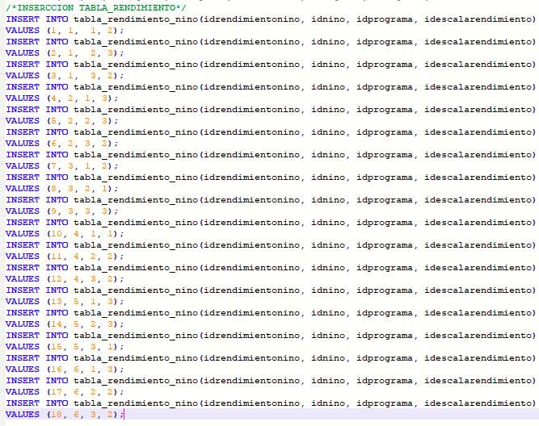
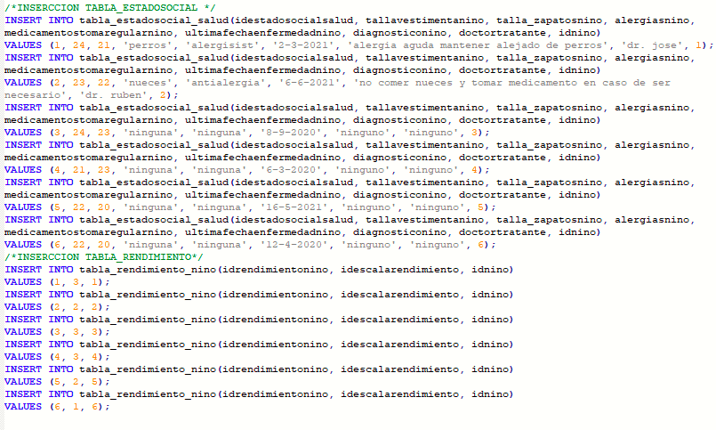
INSERCCIÓNES DE TABLAS

Slide 14
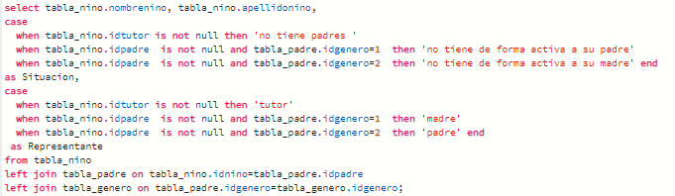
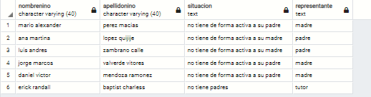
¿Qué estudiantes no tienen a su madre de forma activa en su vida? ¿Qué estudiantes no tienen a su padre de forma activa en su vida?
select tabla_nino.nombrenino, tabla_nino.apellidonino,
case
when tabla_nino.idtutor is not null then 'no tiene padres '
when tabla_nino.idpadre is not null and tabla_padre.idgenero=1 then 'no tiene de forma activa a su padre'
when tabla_nino.idpadre is not null and tabla_padre.idgenero=2 then 'no tiene de forma activa a su madre' end
as SituaCIÓN,
case
when tabla_nino.idtutor is not null then 'tutor'
when tabla_nino.idpadre is not null and tabla_padre.idgenero=1 then 'madre'
when tabla_nino.idpadre is not null and tabla_padre.idgenero=2 then 'padre' end
as Representante
from tabla_nino
left join tabla_padre on tabla_nino.idnino=tabla_padre.idpadre
left join tabla_genero on tabla_padre.idgenero=tabla_genero.idgenero;

Slide 15
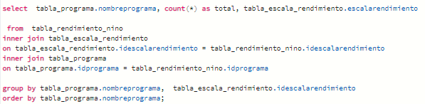
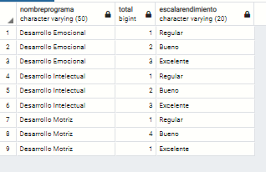
Cantidad de calificaCIÓNes regulares, buenas y excelentes en cada actividad por cada infante
select tabla_programa.nombreprograma, count(*) as total, tabla_escala_rendimiento.escalarendimiento
from tabla_rendimiento_nino
inner join tabla_escala_rendimiento
on tabla_escala_rendimiento.idescalarendimiento = tabla_rendimiento_nino.idescalarendimiento
inner join tabla_programa
on tabla_programa.idprograma = tabla_rendimiento_nino.idprograma
group by tabla_programa.nombreprograma, tabla_escala_rendimiento.idescalarendimiento
order by tabla_programa.nombreprograma;

Slide 16
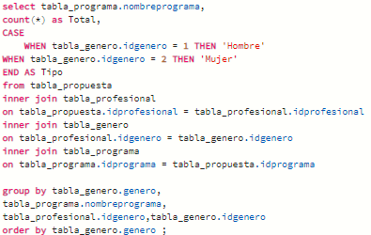
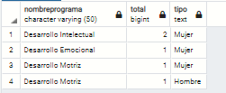
Cantidad de profesores hombres y mujeres que tiene cada programa.
select tabla_programa.nombreprograma,
count(*) as Total,
CASE
WHEN tabla_genero.idgenero = 1 THEN 'Hombre'
WHEN tabla_genero.idgenero = 2 THEN 'Mujer'
END AS Tipo
from tabla_propuesta
inner join tabla_profesional
on tabla_propuesta.idprofesional = tabla_profesional.idprofesional
inner join tabla_genero
on tabla_profesional.idgenero = tabla_genero.idgenero
inner join tabla_programa
on tabla_programa.idprograma = tabla_propuesta.idprograma
group by tabla_genero.genero,
tabla_programa.nombreprograma,
tabla_profesional.idgenero,tabla_genero.idgenero
order by tabla_genero.genero ;
update public.tabla_profesional
set idgenero=2
where tabla_profesional.idprofesional=5;
select * from tabla_profesional;
select * from tabla_profesional;

Slide 17
ENLACES GIT HUB
Link Scripts: https://github.com/jeifkol123/KinderDatabase/tree/main/Scripts
Link Script General; https://github.com/jeifkol123/KinderDatabase/blob/main/Scripts/SCRIPT%20GENERAL%20KINDERDATABASE.sql

Slide 18
CONCLUSIONES
Las base de datos son muy importantes y muy útiles cuando hay que guardar y/o organizar mucha información en lugares laborales, negocios, empresas, instituciones, etc. Ya sea para llevar registros, control de inventarios, movimientos o para generar estadísticas.
El diseño de la base de datos por medio de los modelos conceptuales físicos y lógicos nos ayudan a planificar cual es la información valiosa y necesaria que deseamos almacenar y administrar.
Para evitar errores de tipeo para ciertos parámetros redundantes se crearon tablas como la de genero, nacionalidad, escala de rendimiento para evitar que al consultar no nos muestre todos los datos.

